Slide 1
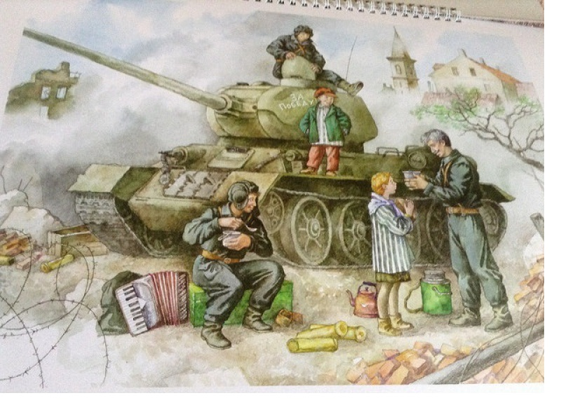
Детям о войне

Slide 2

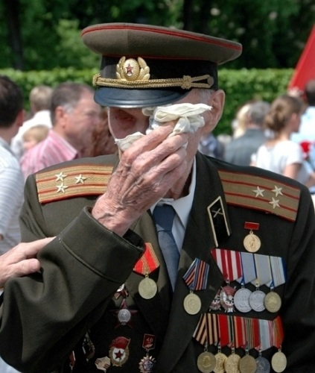
Почему, дедуля, у тебя слеза?
- Почему, дедуля, у тебя слеза?
Почему, дедуля, прячешь ты глаза?
Кто тебя обидел, можешь рассказать?
За тебя я буду драться, воевать!
- Внучек ты мой милый, нет, не плачу я,
Просто вспоминаю о былых боях,
Был когда я молод, Родину любил
И врагов проклятых под Москвою бил!
Там друзей военных много полегло,
Вспоминать об этом сердцу тяжело!
И Победу в Мае встретили не все,
Там лежать остались в утренней росе!
Так живи, мой внучек, и войны не знай,
Каждый год с Победой пусть приходит Май!
Улыбайся солнцу, весело играй,
Но что было с нами, ты не забывай!

Slide 3
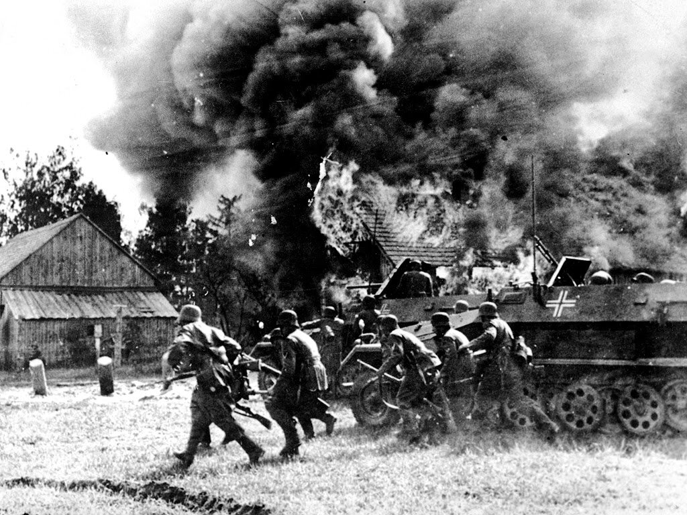
Великая Отечественная война началась 22 июня 1941 года

Slide 4
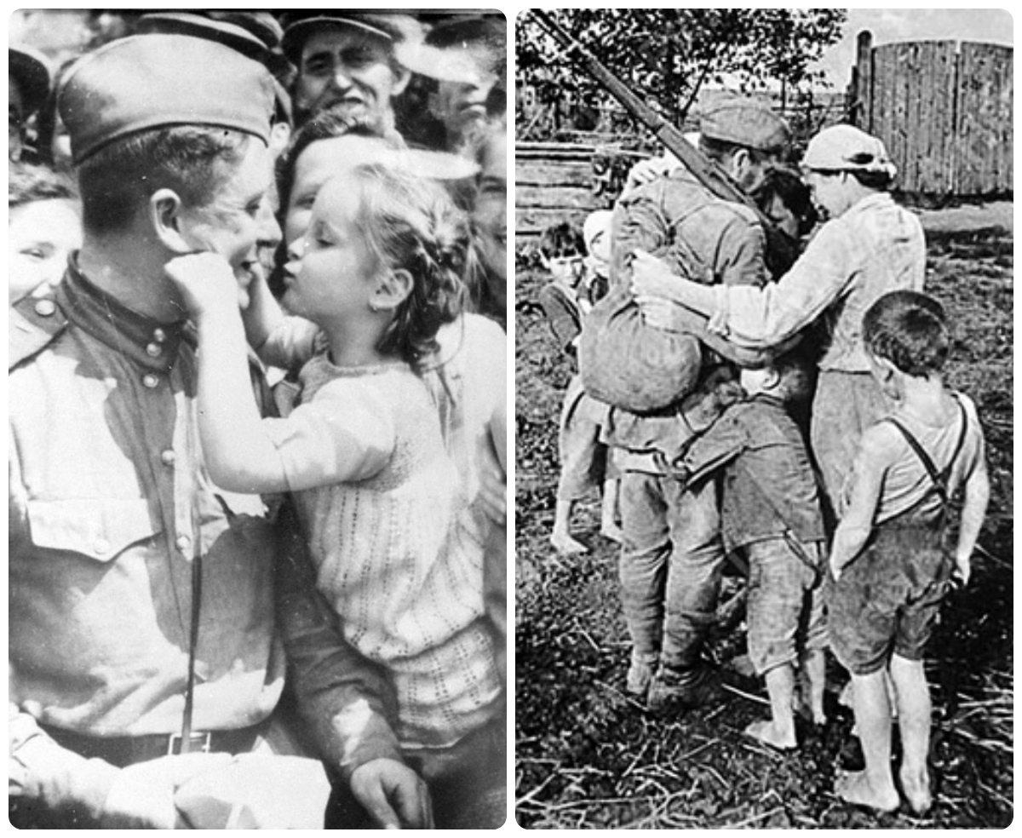
Каждая семья проводила на войну мужа, сына, брата…

Slide 5
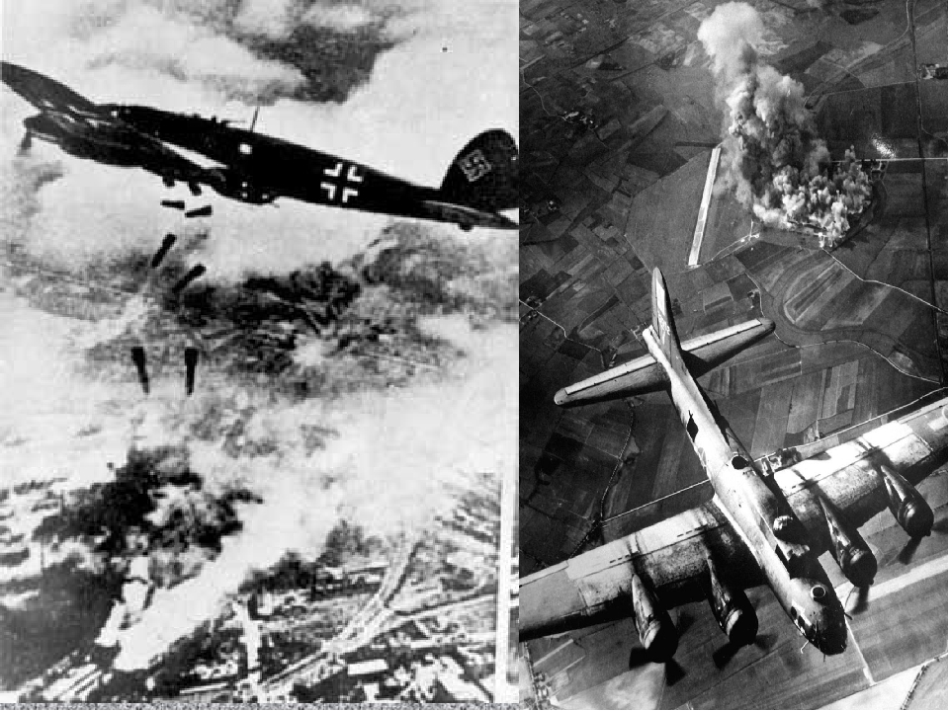
Трудно приходилось нашим солдатам, уж очень сильный был враг!

Slide 6
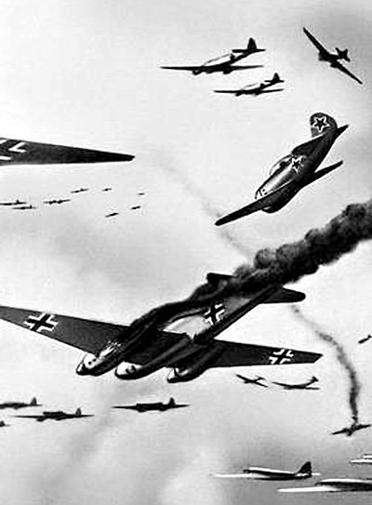
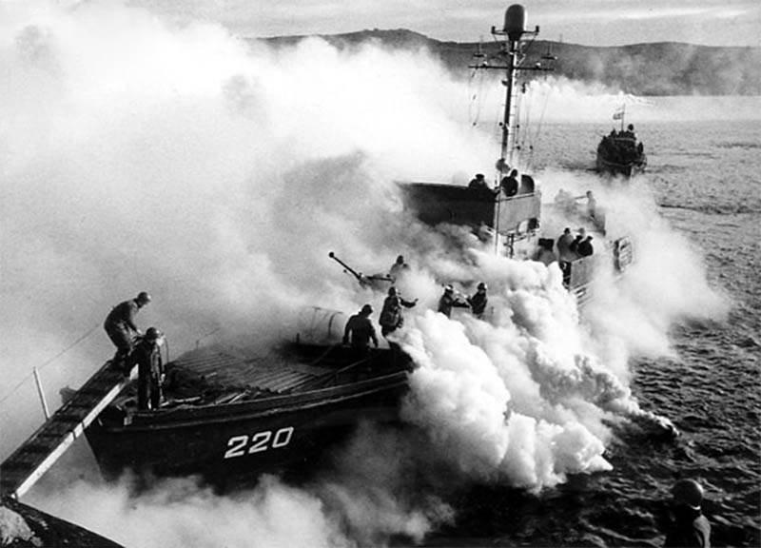
Бойцы нашей армии врага били, гнали с нашей земли на море, в воздухе…

Slide 7
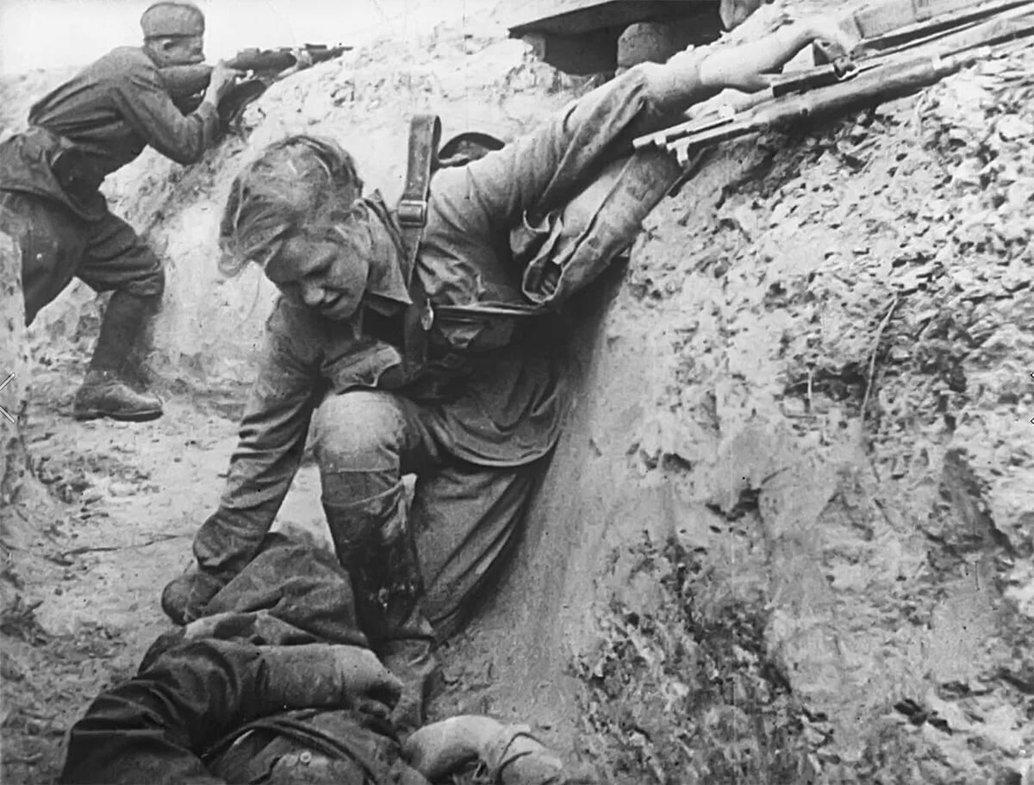
Воевали и на земле

Slide 8
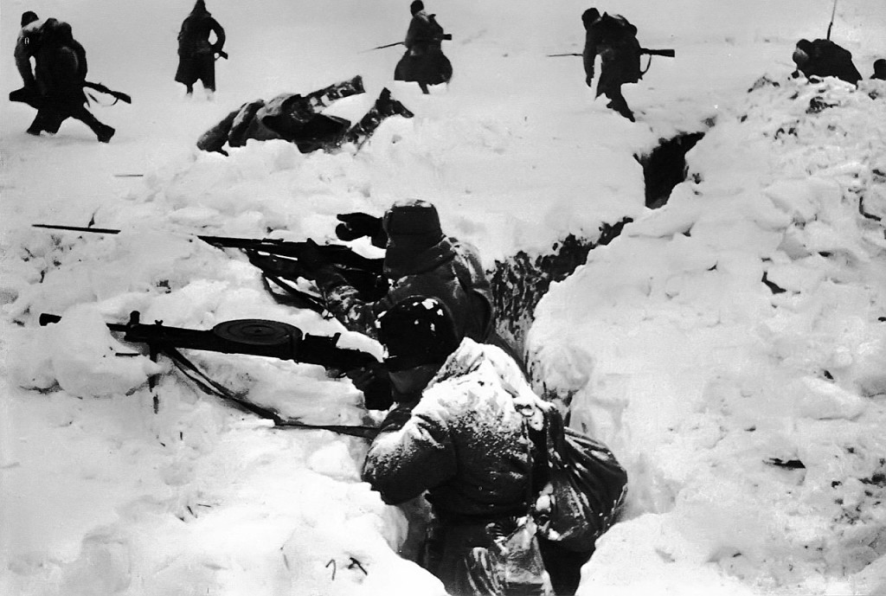
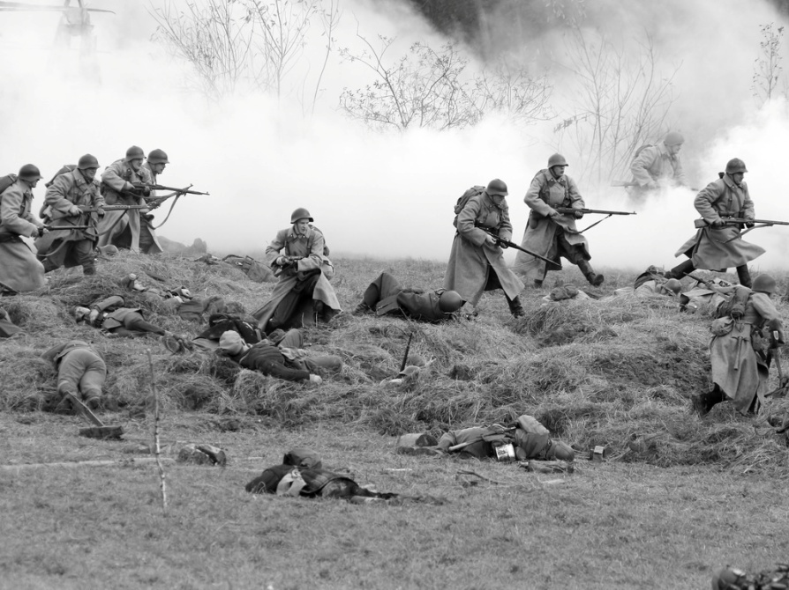
Гнали врагов и в холод и в жару

Slide 9
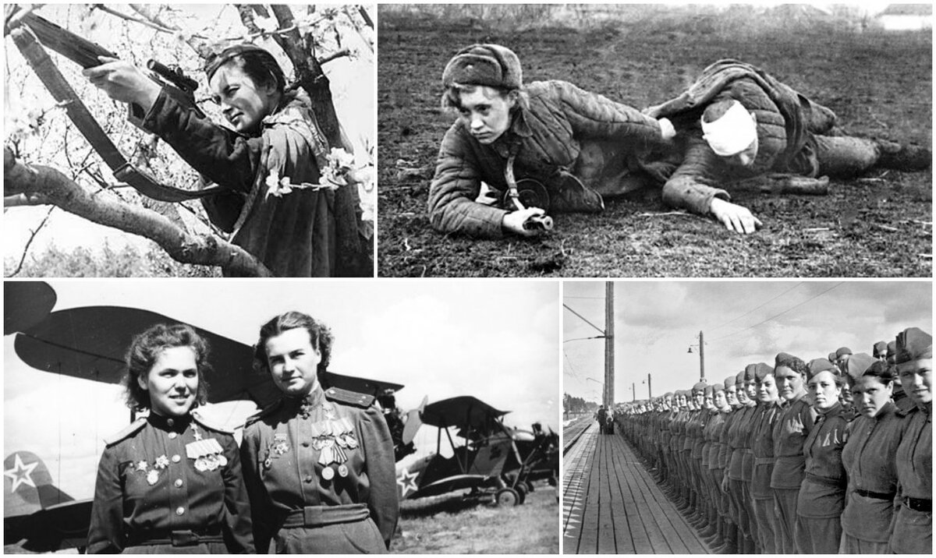
Женщины воевали наравне с мужчинами

Slide 10
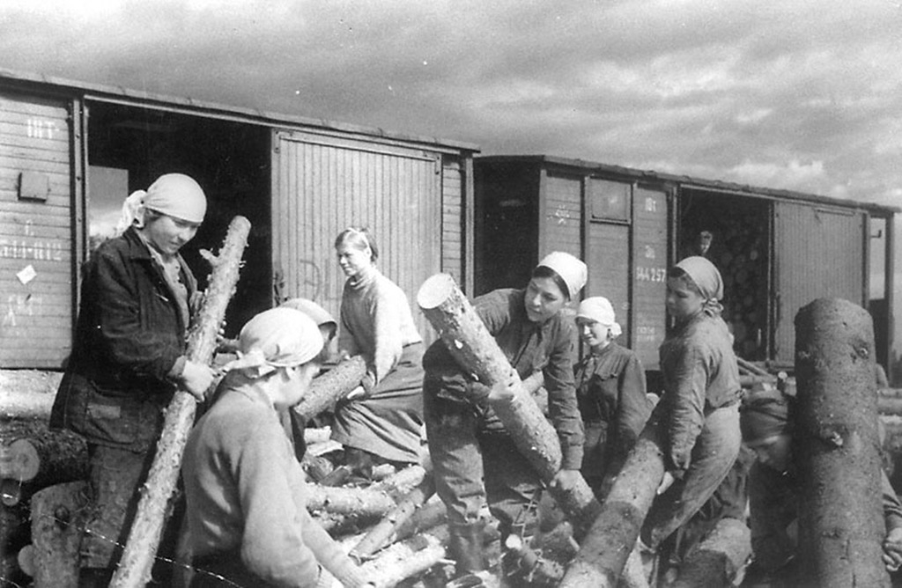
Трудились женщины и в тылу

Slide 11
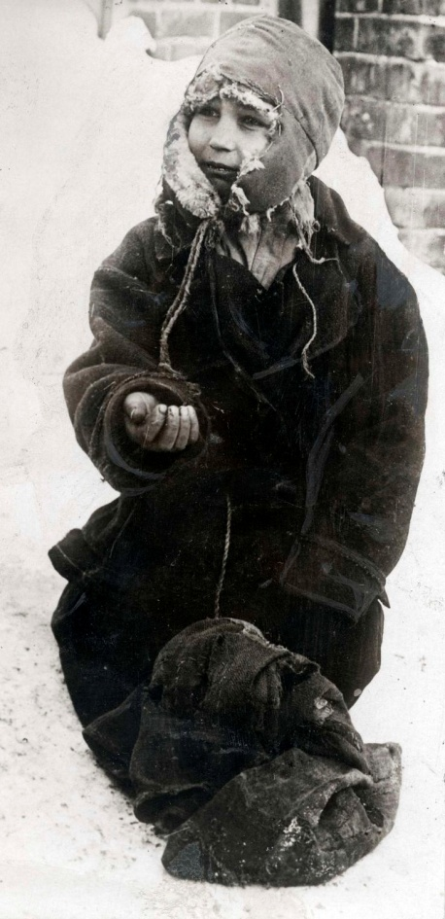
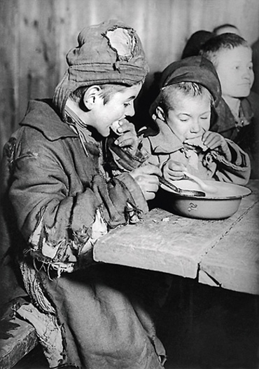
Дети во время войны мерзли и голодали

Slide 12
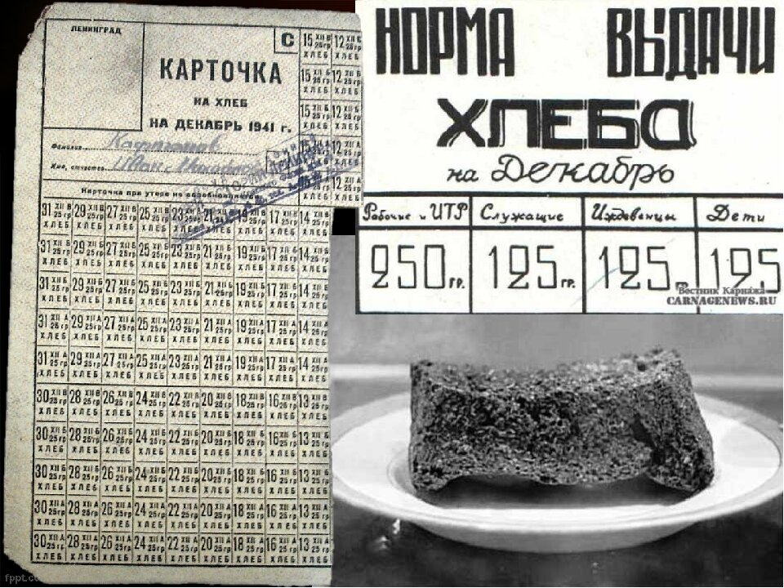
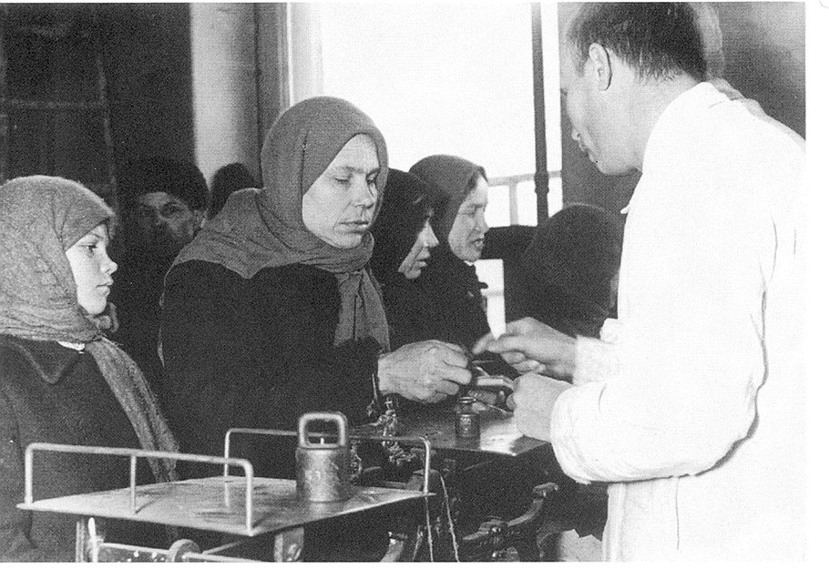
Хлеб выдавали по карточкам

Slide 13
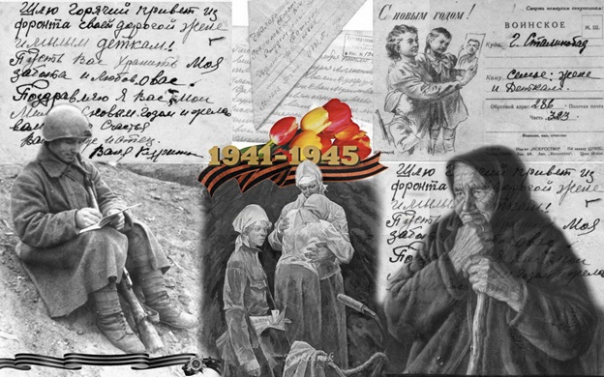
Родные ждали весточки с фронта

Slide 14
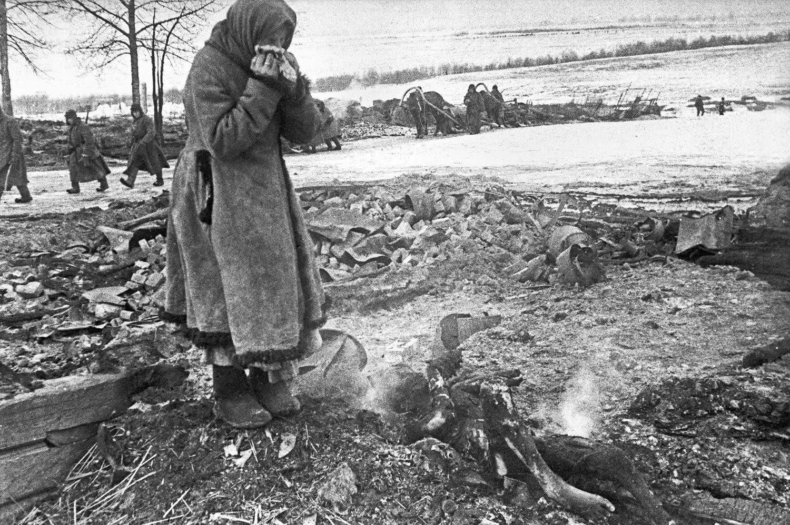
Война шла почти четыре года. За это время погибло очень много солдат и мирных жителей.

Slide 15
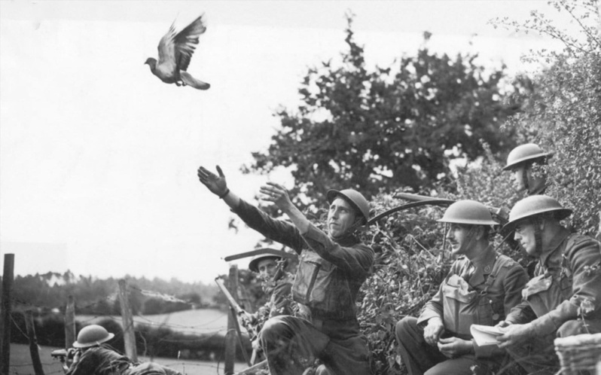
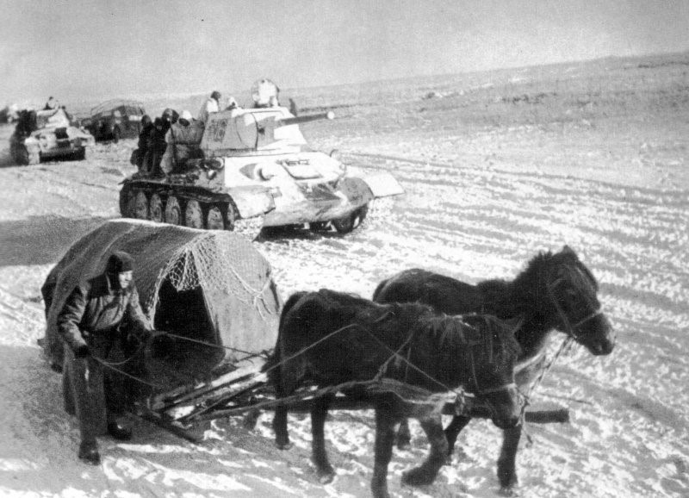
Великая Отечественная война… Страшный период в истории страны. Но именно в это время наиболее ярко проявились такие качества, как отвага, дружба, взаимопомощь, мужество, преданность.
. В тяжелые годы рядом с солдатами на фронте воевали и те, кого мы называем нашими меньшими братьями: звери и птицы. Им не давали орденов, они не получали званий. Они совершали подвиги, не зная этого. Они просто делали то, чему их научили люди – и гибли, также как и люди. Но, погибая, они спасали тысячи человеческих жизней.

Slide 16
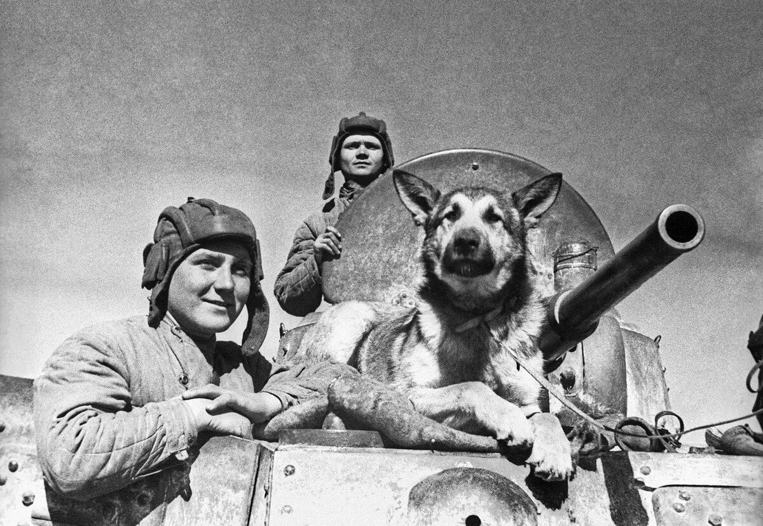
Животные-герои Великой Отечественной войны были самыми разными, но все они, начиная от мелких голубей и заканчивая крупными и выносливыми лошадьми, работали на благо Победы. Конечно же, самыми верными помощниками солдат в годы Великой Отечественной войны Конечно же, самыми верными помощниками солдат в годы Великой Отечественной войны были собаки.
Не многие из нас знают об этих четвероногих героях, спасших сотни тысяч человеческих жизней. Возможно, многие ветераны остались живы, только благодаря, их отличной работе и беспрекословному исполнению своего долга – помогать человеку в любой ситуации, даже если это стоило их жизни.

Slide 17
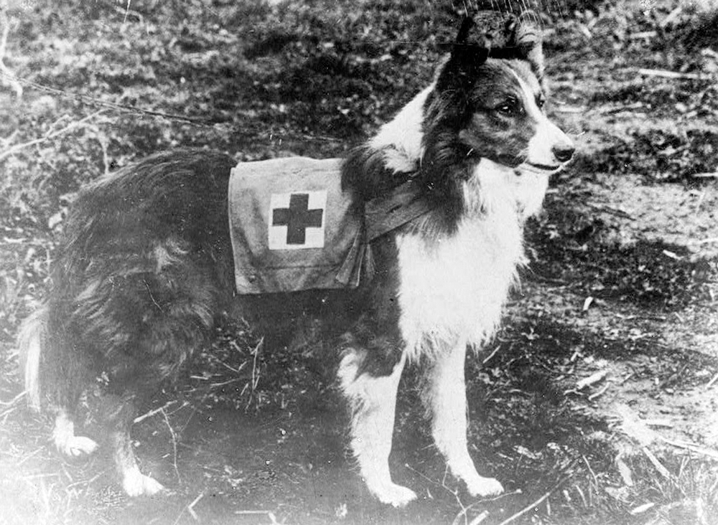
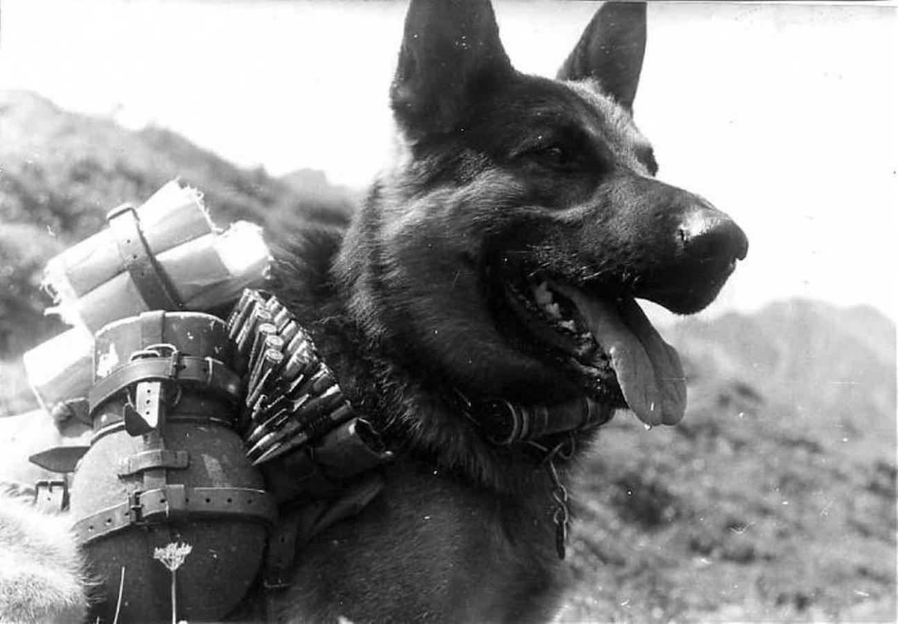
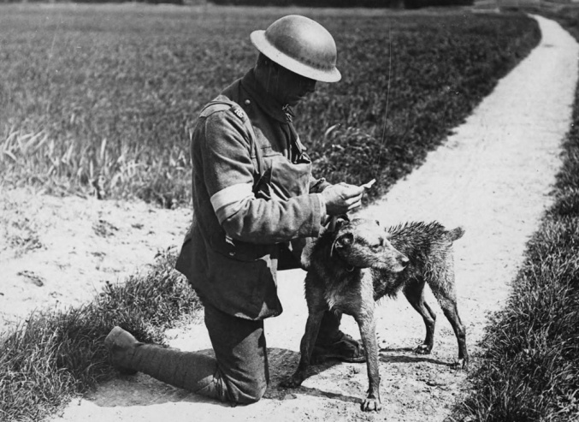
У нас уважают собаку недаром,
Собака на фронте была санитаром,
Связистом, сапёром. Порою собаки
На танки бросались во время атаки.
Да, на войне получалось и так,
Что «тигры», «пантеры» боялись собак.

Slide 18
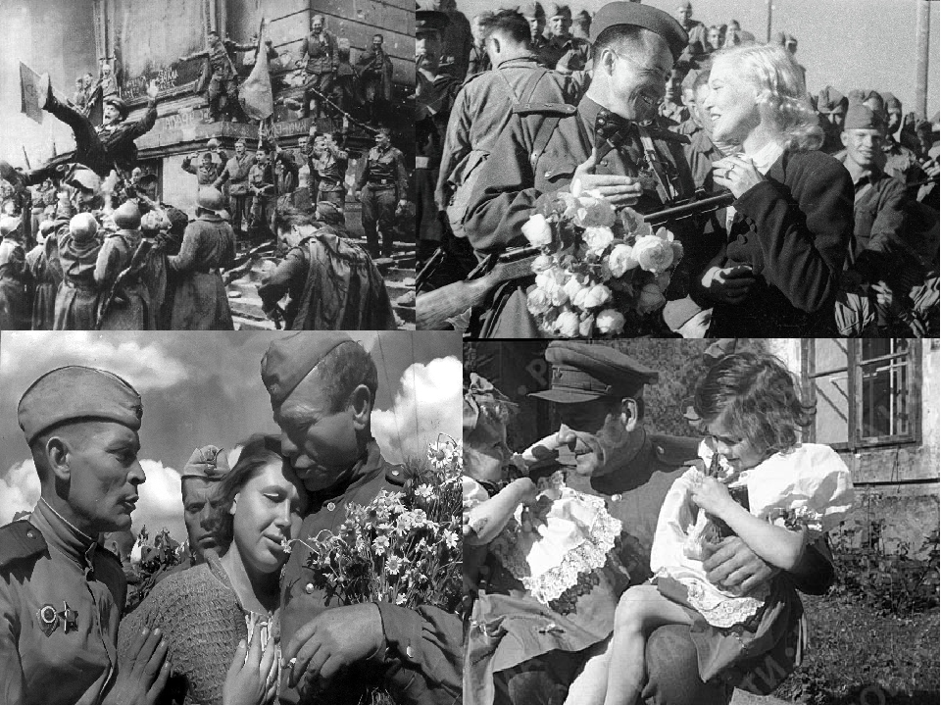
Закончилась война 9 мая 1945 года

Slide 19
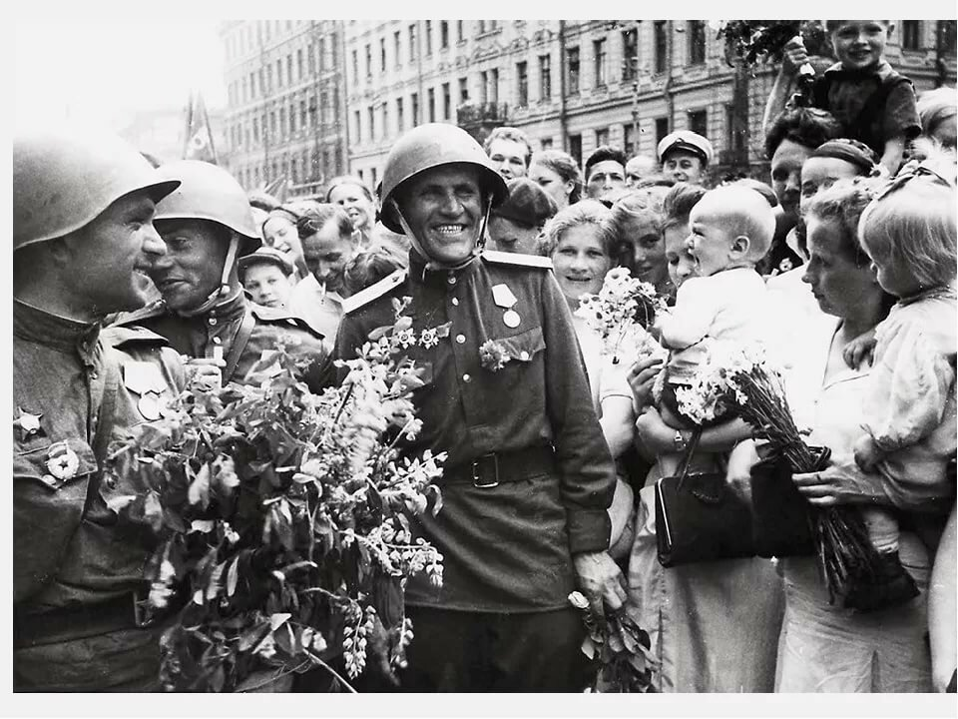
Победе радовалась вся страна! Эта радость была со слезами на глазах. В каждой семье кто – то погиб на этой страшной войне.

Slide 20
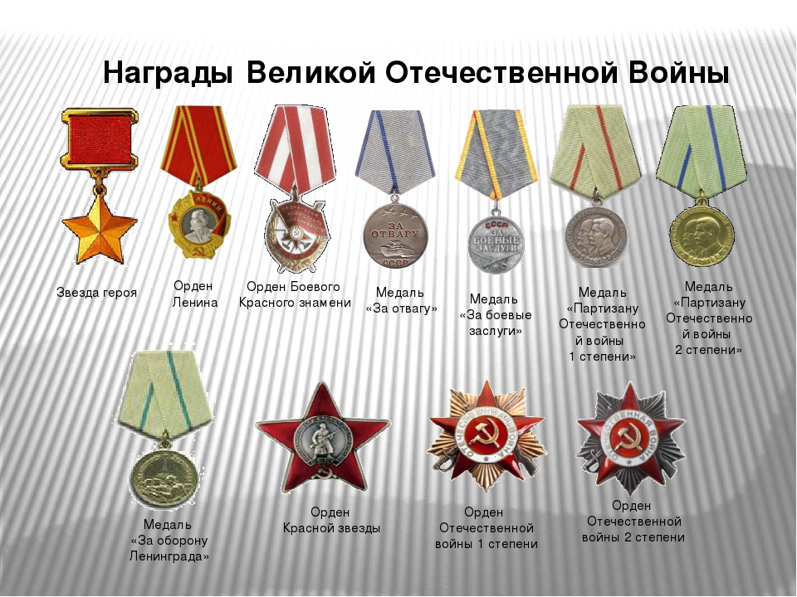
За подвиги героев награждали медалями и орденами

Slide 21
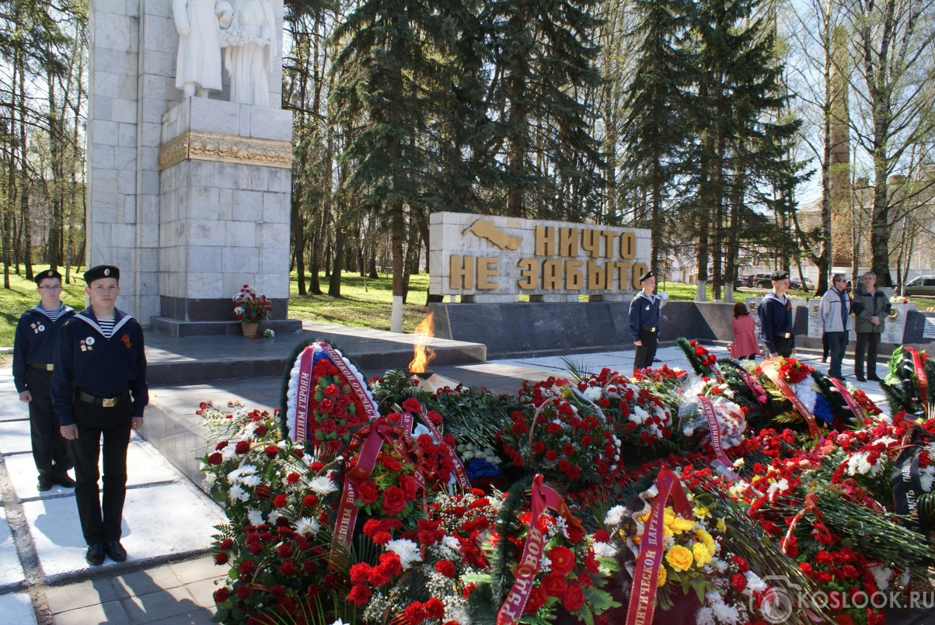
Каждый год 9 мая наш народ празднует День Победы. Люди несут цветы к вечному огню – символу памяти погибшим героям Великой Отечественной войны.

Slide 22
…Чтобы вновь по планете
Метели войны не мели
Людям память нужна,
Как бы трудно им не было с нею.
Людям память нужна,
Чтоб беду отвести от Земли,
И вставая за это
Быть зорче, сплочённей, мудрее.
(Ю. Воронов)
С того памятного мая минуло 75лет. Выросли новые поколения. Для них Великая Отечественная война – далёкая история. Но совесть и долг перед погибшими и пережившими войну не должны позволить нам забыть эту героическую и трагическую страницу летописи нашего государства.

Slide 23


